Slide 1
网络爬虫
刘文飞
2016-10-27

Slide 2
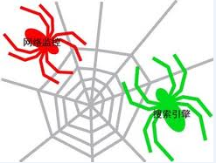
网络爬虫的定义
网络爬虫又称网络蜘蛛，网络机器人。
网络爬虫是一个自动提取网页的程序，它为搜索引擎从万维网上下载网页，是搜索引擎的重要组成。爬虫一般从一个或若干初始网页的URL开始，获得初始网页上的URL，在抓取网页的过程中，不断从当前页面上抽取新的URL放入队列，直到满足系统的一定停止条件。

Slide 3
爬虫分类
非定向爬虫
  爬取互联网上任何基于Http协议的内容
  工具：Larbin、Ncrawler，Heritrix、Nutch…
定向爬虫
  根据网站自身的属性采用特定的爬取策略
  工具包：HttpClient（Java和C#均已携带封装好的类库）

Slide 4
HTTP协议
HTTP：Hyper Text Transfer Protocol（超文本传输协议）
万维网协会和Internet工作小组，1999年6月发布了RFC 2616，定义了今天普遍使用的HTTP/1.1
HTTP协议是用于从WWW服务器传输超文本到本地浏览器的传送协议，属于应用层协议，由请求和响应构成，是一个标准的客户端服务器模型

Slide 5
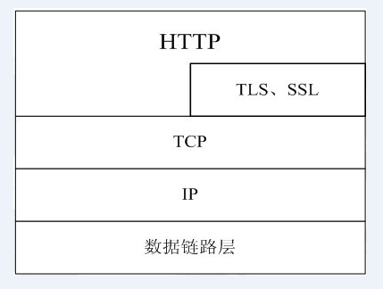

HTTP在TCP/IP协议栈中的位置
HTTP协议通常承载于TCP协议之上，有时也承载于TLS或SSL协议层之上（这就是所说的HTTPS）
默认HTTP端口为80，HTTPS端口为443

Slide 6
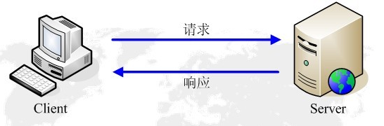
HTTP的请求响应模型
HTTP协议永远都是客户端发起请求，服务器回送响应（无法推送）
HTTP协议是一个无状态的协议，同一个客户端的这次请求和上次请求没有对应关系（Cookie & Session）

Slide 7
HTTP协议工作流程
（1）首先客户端与服务器需要建立连接（只要单击某个超链接，HTTP
的工作就开始了）
（2）建立连接后，客户机向服务器发送请求
（3）服务器接收到请求后，给予相应的相应信息
（4）客户端接受服务器所返回的信息通过浏览器显示在用户显示屏上，
然后客户端与服务器断开连接

Slide 8
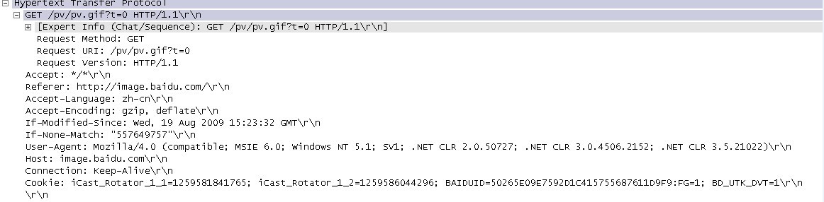
HTTP协议之请求
HTPP请求由三个部分组成：请求行、消息报头、请求正文

Slide 9
HTTP协议之请求 – 请求行
请求行：Method Request-URI HTTP-Version CRLF
例：GET /index.jsp HTTP/1.1 (CRLF)
GET 请求获取Request-URI所标识的资源
POST 在Request-URI所标识的资源后附加新的数据
HEAD 请求获取由Request-URI所标识的资源的响应消息报头
PUT 请求服务器存储一个资源，并用Request-URI作为其标识
DELETE 请求服务器删除Request-URI所标识的资源
TRACE 请求服务器回送收到的请求信息，主要用于测试或诊断
CONNECT 保留将来使用
OPTIONS 请求查询服务器的性能，或者查询与资源相关的选项和需求

Slide 10
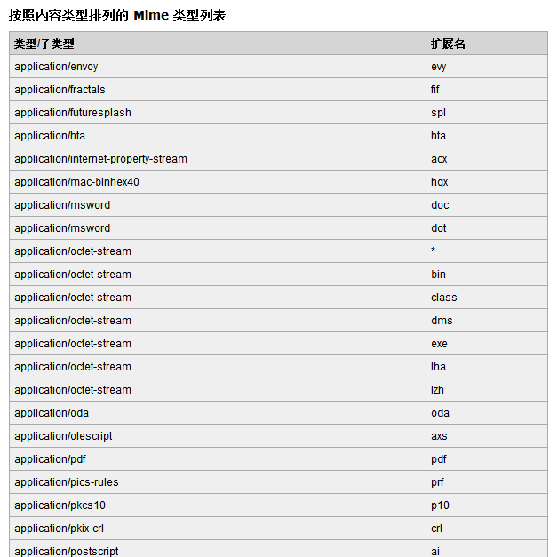
HTTP协议之请求 – 消息报头
Accept：浏览器可接受的MIME类型。
Accept-Charset：浏览器可接受的字符集。
Accept-Encoding：浏览器能够进行解码的数据编码方式，比如gzip
Accept-Language：浏览器所希望的语言种类
Authorization：授权信息
Connection：表示是否需要持久连接
Content-Length：表示请求消息正文的长度。
Cookie：这是最重要的请求头信息之一
Host：初始URL中的主机和端口
Referer：跳转前URL
User-Agent：浏览器类型及系统信息

Slide 11
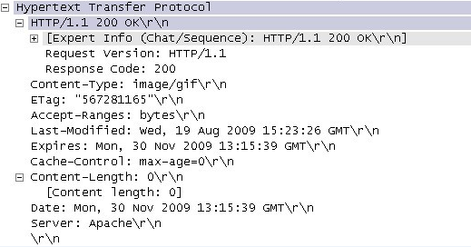
HTTP协议之响应
HTPP响应由三个部分组成：状态行、消息报头、响应正文

Slide 12
HTTP协议之响应 – 状态行
状态行： HTTP-Version Status-Code Reason-Phrase CRLF
例： HTTP/1.1 200 OK （CRLF）
状态代码有三位数字组成，第一个数字定义了响应的类别，且有五种可能取值：
1xx：指示信息--表示请求已接收，继续处理
2xx：成功--表示请求已被成功接收、理解、接受
3xx：重定向--要完成请求必须进行更进一步的操作
4xx：客户端错误--请求有语法错误或请求无法实现
5xx：服务器端错误--服务器未能实现合法的请求

Slide 13
HTTP协议之响应 – 状态行
常见状态代码、状态描述、说明：
  200 OK //客户端请求成功
  400 Bad Request //客户端请求有语法错误，不能被服务器所理解
  401 Unauthorized //请求未经授权，这个状态代码必须和WWW-Authenticate报头域一起使用
  403 Forbidden //服务器收到请求，但是拒绝提供服务
  404 Not Found //请求资源不存在，eg：输入了错误的URL
  500 Internal Server Error //服务器发生不可预期的错误
  503 Server Unavailable //服务器当前不能处理客户端的请求，一段时间后可能恢复正常

Slide 14
HTTP协议之响应 – 消息报头
Location：用于重定向接受者到一个新的位置
Server：服务器用来处理请求的软件信息

Slide 15
HTTP相关知识点 - Session
Session机制是一种服务器端保存用户状态的机制，服务器使用一种类似于散列表的结构来保存信息。(比如未登录状态下购物车的实现)
客户端维护Session ID的方式
  Cookie
  URL重写
  表单隐藏字段

Slide 16
HTTP相关知识点 - Cookies
Cookies是客户端保存状态的一种方案
  会话性质的cookie，存放在浏览器内存
  持久化的cookie，存放在硬盘上
Cookies可以记录你的用户ID、密码、浏览过的网页、停留的时间等信息。当你再次来到该网站时，网站通过读取Cookies，得知你的相关信息，就可以做出相应的动作（如在页面显示欢迎你的标语，或者让你不用输入ID、密码就直接登录等等）

Slide 17
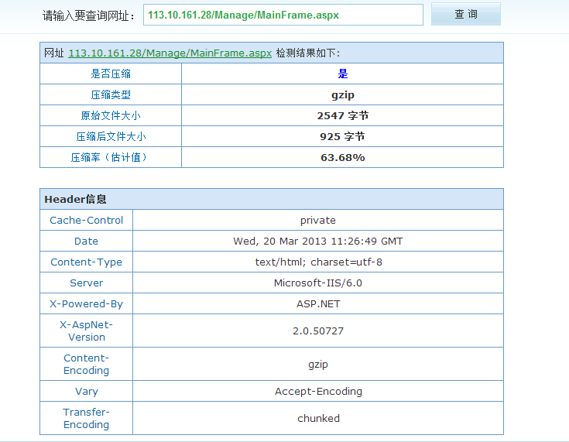
HTTP相关知识点 – 压缩
HTTP压缩是在Web服务器和浏览器间传输压缩文本内容的方法。
HTTP压缩传输能更加有效节约带宽流量。
HTTP压缩采用通用的压缩算法如gzip等压缩HTML、JavaScript或CSS文件。
网页压缩情况查询：http://tool.chinaz.com/Gzips/

Slide 18
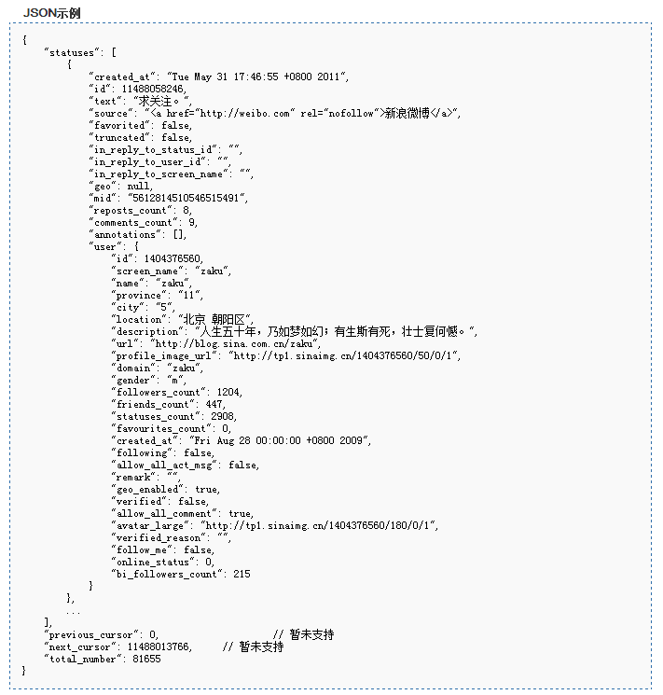
HTTP相关知识点 - JSON
JSON 即 JavaScript Object Natation，它是一种轻量级的数据交换格式，非常适合于服务器与 JavaScript 的交互
JSON 是基于纯文本的数据格式。由于 JSON 天生是为 JavaScript 准备的，因此，JSON 的数据格式非常简单，可以用 JSON 传输一个简单的 String，Number，Boolean，也可以传输一个数组，或者一个复杂的 Object 对象。

Slide 19
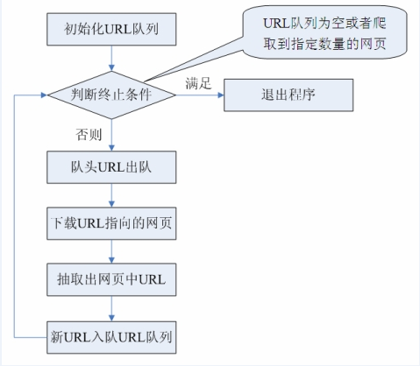
爬虫流程
爬虫抓取策略
网页地址过滤
网页更新去重
网页解析
多线程并发爬取

Slide 20
爬虫抓取策略
深度优先搜索策略
广度优先搜索策略
最佳优先搜索策略
  可能根据主题相似度、反向链接数、PR值等策略

Slide 21
网页地址过滤
正则表达式
  可以过滤非正规的网址、无需下载的文件（后缀名）或特定域名下的网页
建立IP规则库
  如若建立校内搜索引擎，则在爬取时将所有非校内IP过滤掉

Slide 22
网页更新策略
历史参考策略
  据页面以往的历史更新数据，预测该页面未来何时会发生变化。
用户体验策略
  根据用户点击信息优先爬取质量较高/关注度高的页面
聚类抽样策略
  无需保存历史信息，解决冷启动问题（无历史信息的网页）

Slide 23
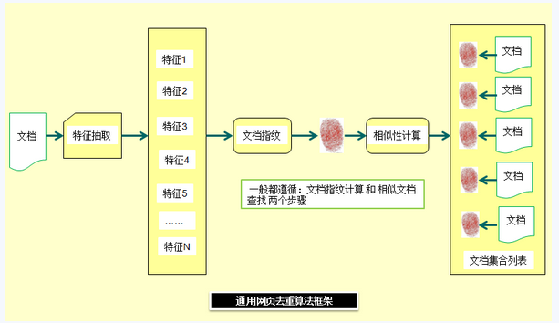
网页去重策略
MD5值比较法
  缺点：精确匹配才算重复
网页指纹法

Slide 24
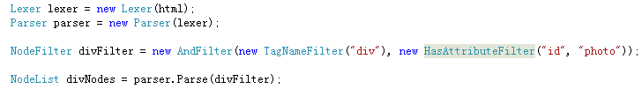
网页解析
主要内容抽取
  TIKA，可抽取HTML, PDF, MS-*, Image(元数据), XML等
  Lucene提供工具包抽取HTML（较粗糙，容易出错）
  cx-extractor，基于行块分布函数的通用网页正文抽取算法（哈工大）http://code.google.com/p/cx-extractor/
特定内容抽取
  Java：HTMLParser
  C#：Winista.HtmlParser

Slide 25
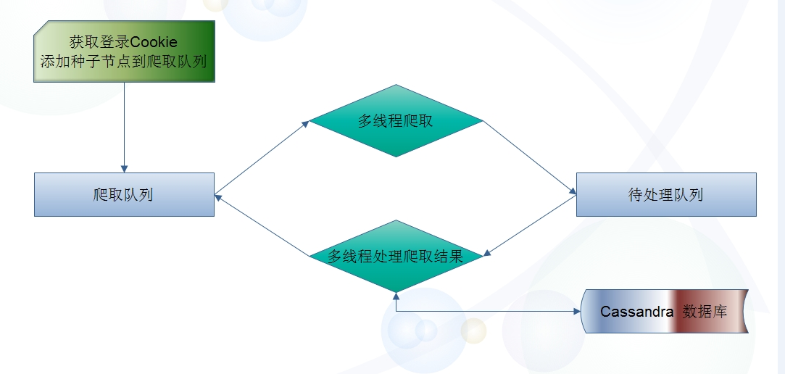
多线程并发爬取
多线程中主要问题
  网络带宽
  服务器对爬虫请求频率的限制
  异常处理（多次爬取、日志记录）

Slide 26
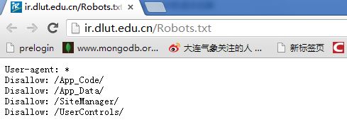
爬虫相关知识点 – robots.txt
robots.txt（统一小写）是一种存放于网站根目录下的ASCII编码的文本文件，它通常告诉网络蜘蛛，此网站中的哪些内容是不应被搜索引擎的漫游器获取的，哪些是可以被获取的。

